Slide 1
Pascal : Text File
Oleh Fikri Mulyana Setiawan

Slide 2
Apa Itu Text File?

Slide 3
Kenapa Text File?
Data tersimpan secara permanen
Dapat digunakan sebagai local database sederhana
Mudah mengakses data
Harus kah?

Slide 4
Bagaimana proses pengolahan text file menggunakan pascal?

Slide 5
Skema Pengolahan Text File
Buka File
Baca / tulis
Tutup

Slide 6
Buka File
Assignment
menyimpan isi dari text file ke variabel pada pascal. Sintaks : assign(nama_variabel, string_nama_file)
Mengakses isi file
Reset : membuka file dengan tujuan untuk dibaca saja. Sintaks : reset(nama_variabel)
Rewrite : membuka file untuk menulis ulang semua isi file. Jika file belum ada, maka akan dibuat. Sintaks : rewrite(nama_variabel)
Append : membuka file untuk menambahkan isi file. Sintaks : append(nama_variabel)

Slide 7
Baca / Tulis
Baca
Perintah yang digunakan : read / readln . Sintaks : read(nama_variabel) / readln(nama_variabel)
Tulis
Perintah yang digunakan : write / writeln . Sintaks : write(nama_variabel, isi) / writeln(nama_variabel, isi)

Slide 8
Tutup
close(nama_variabel)

Slide 9
Buku
Text File
Ambil Buku
Buka Buku
Baca buku / tulis di buku
Tutup Buku
Assign
Reset/rewrite/append
Write/read
Close

Slide 10
Contoh Penggunaan

Slide 11
Menyimpan skor pemain pada game
Meyimpan data penjualan pada aplikasi kasir
Menyimpan Riwayat pengeluaran pada aplikasi perencanaan keuangan
Aplikasi catatan sederhana

Slide 12
Demo

Slide 13
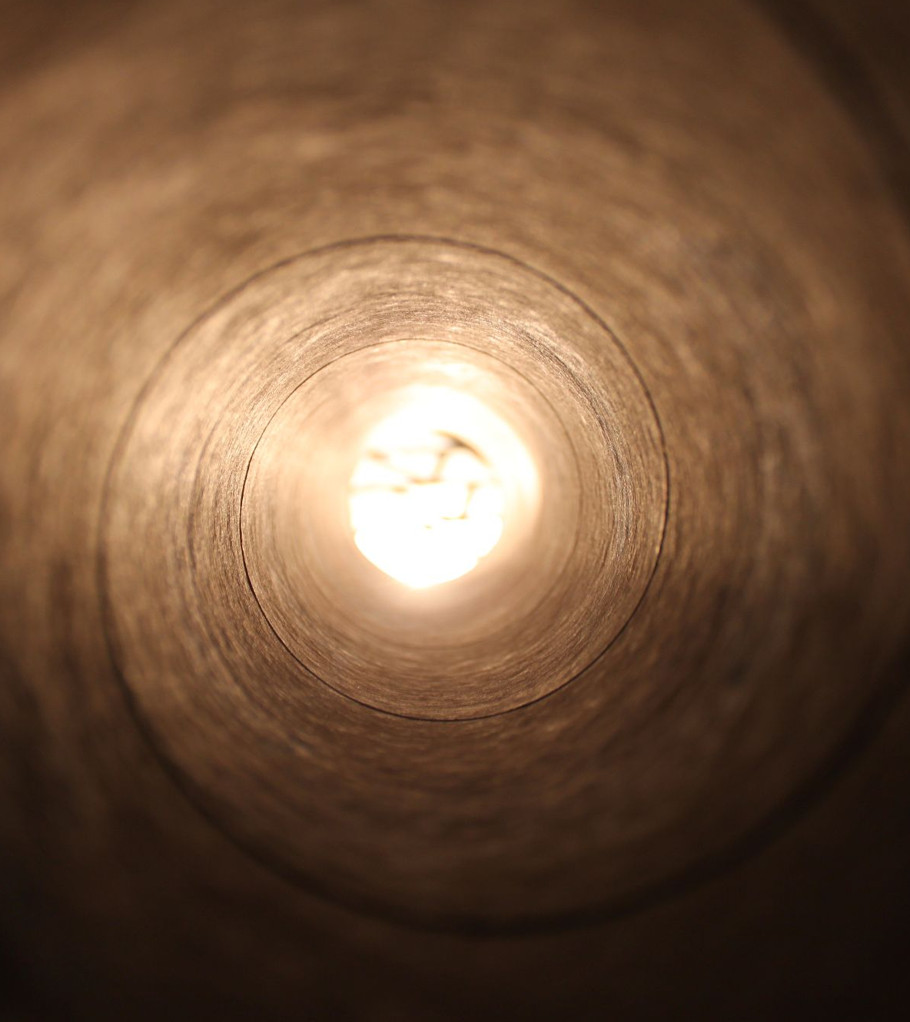

Thank You !

